Slide 1
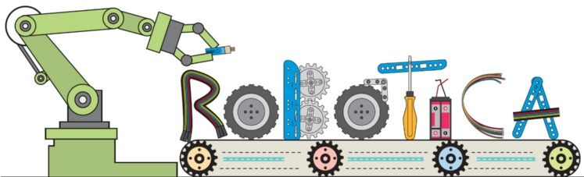
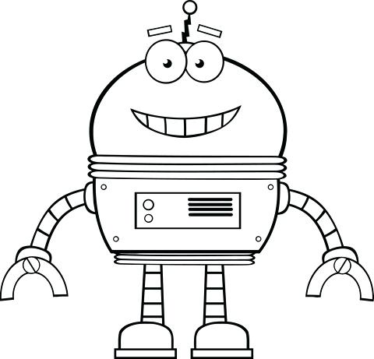

Slide 2

Guía 9:
En esta nueva guía vamos a aprender los elementos que componen el KIT DE ROBÓTICA !!!

Slide 3
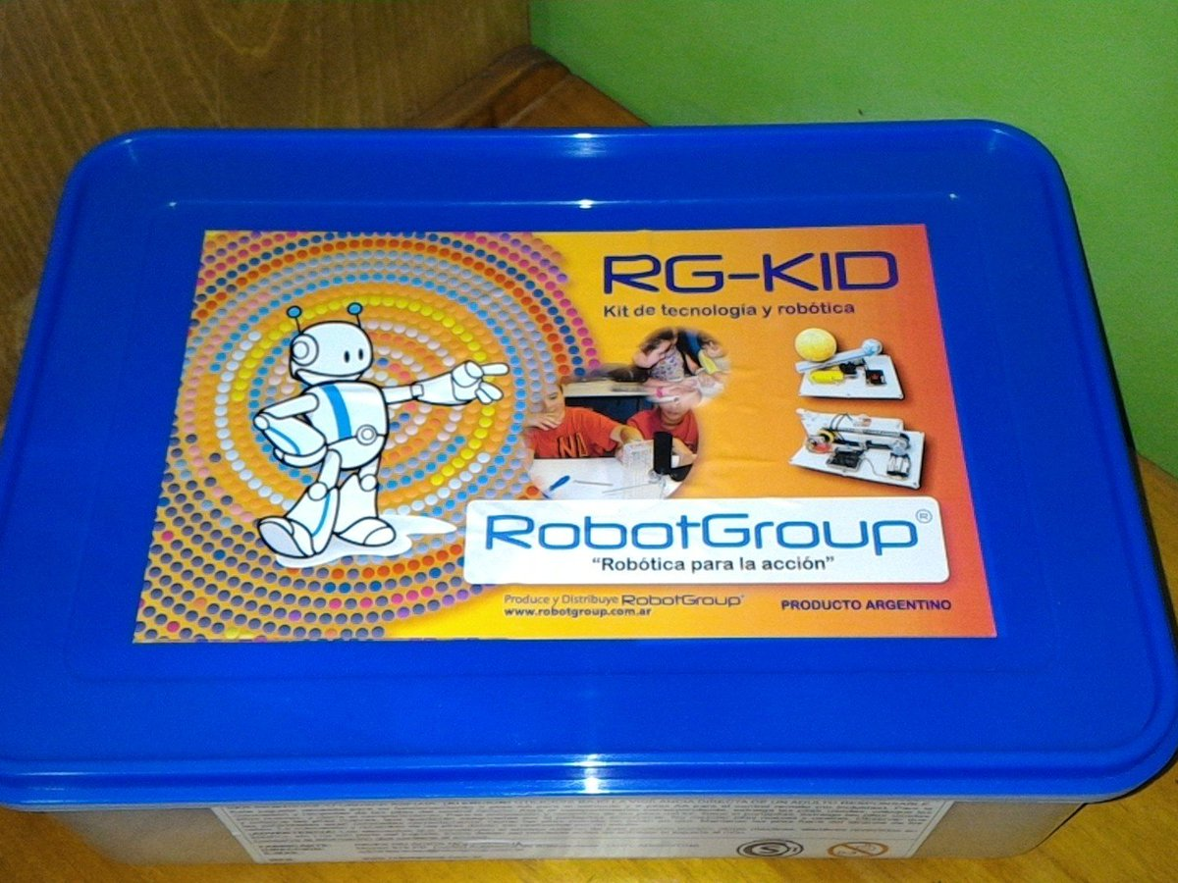
Construcción de Robots
Kit RobotGroup → Placa Duinobot V2.3 HID
Piezas metálicas de distintos tamaños
Piezas de acrílico de distintos tamaños
Poleas y correas
Placa controladora (ARDUINO)
Cables y portapilas
Motores
Tornillería y ejes
Pilas recargables
Sensores

Slide 4
Arquitectura de Robots
ENTRADA
PROCESO
SALIDA
Sensores
Sistema de Control (ARDUINO)
Actuadores

Slide 5
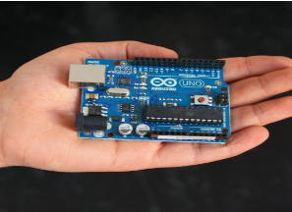
¿Qué es Arduino?
Plataforma de Hardware Libre → hardware de código abierto, son de acceso público, ya sea bajo algún tipo de pago, o de forma gratuita.
Placa base que incorpora un sencillo microcontrolador y un entorno de desarrollo para crear aplicaciones para dicha placa

Slide 6
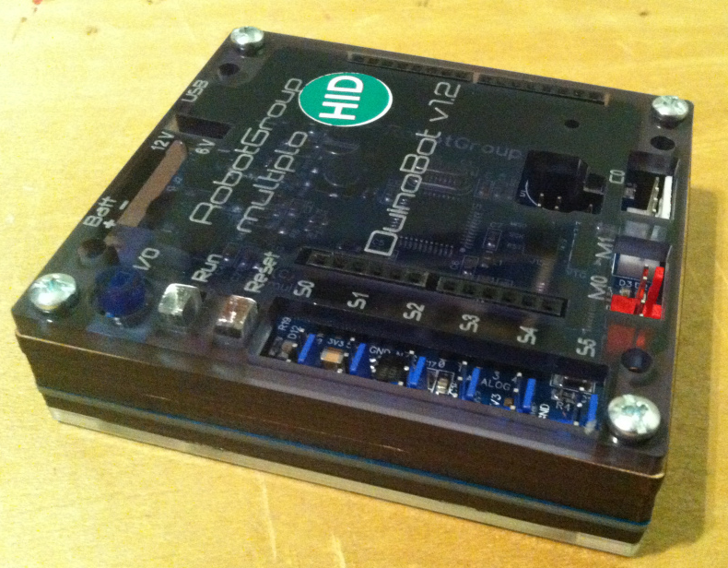
Placa Inteligente o Controladora:
Incluye pines de entrada y salida de señales,
así como puertos para comunicarse
con la computadora

Slide 7
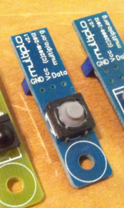
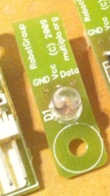
Sensores:
Traducen la información que le llega del exterior en un impulso eléctrico
Sensor Led
Botón que al presionar inicia otra acción
Foco led que se prende según la programación o acción
Sensor de Choque

Slide 8
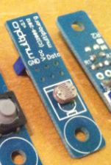
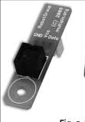
(Resistor Dependiente de la Luz) – Percibe un rango de luz
Sensor Infrarrojo
Permite detectar color negro o blanco (0 o 1 – Apagado/Encendido)
Sensor LDR

Slide 9
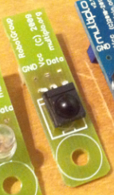
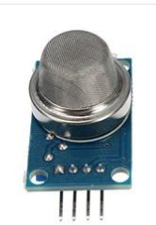
Permite dar instrucciones mediante un Control Remoto
Sensor de Sonido
Percibe sonidos del ambiente
Sensor IR 38 KHZ (Control Remoto)

Slide 10
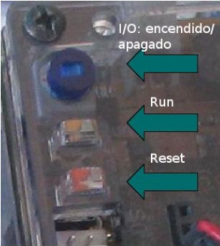
Placa Controladora:

